Slide 1
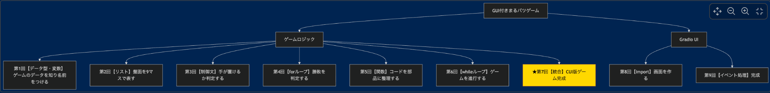
Python入門オンデマンド講座 第7回 CUI版の統合・仕上げ
作成モジュール：リプレイ機能追加、CUI版完成

Slide 2
今回の小目標
リプレイ機能を追加し、CUI版マルバツゲームを完成させること まとめとして、これまでやってきたことの振り返る

Slide 3
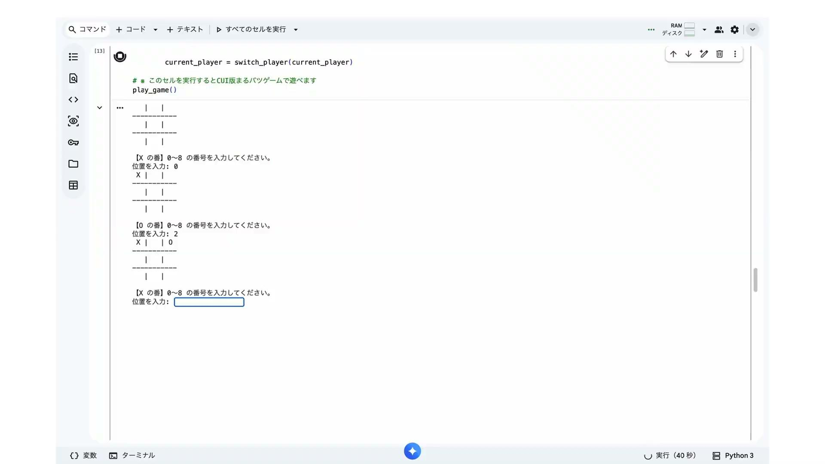
今回の小目標

Slide 4
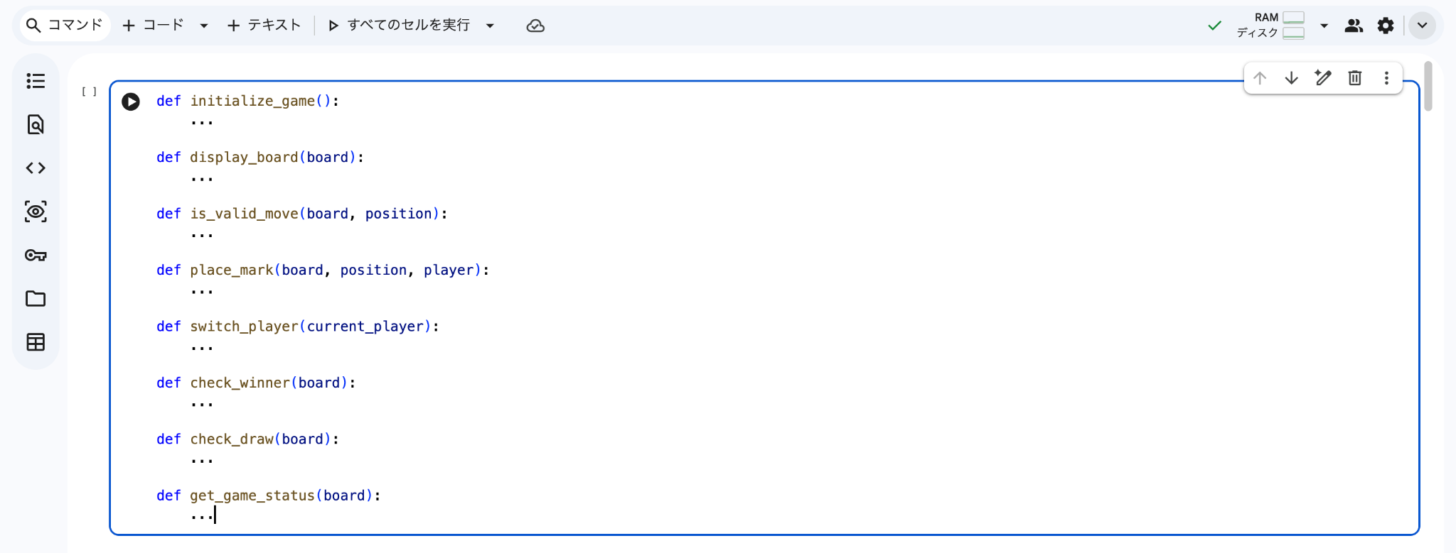
全コードの流れを振り返る

Slide 5
全コードの流れを振り返る
1. 盤面と手番を初期化して返す
2. 盤面を3×3で表示する
3. 指定位置に置けるかどうかを返す
4. 有効な手なら盤面にマークを置き、成否を返す
5. 手番を切り替えて返す
6. 勝者がいれば 'X' または 'O'、いなければ None を返す
7. 引き分けなら True を返す
8. ゲーム状態を文字列で返す。継続中は None を返す

Slide 6
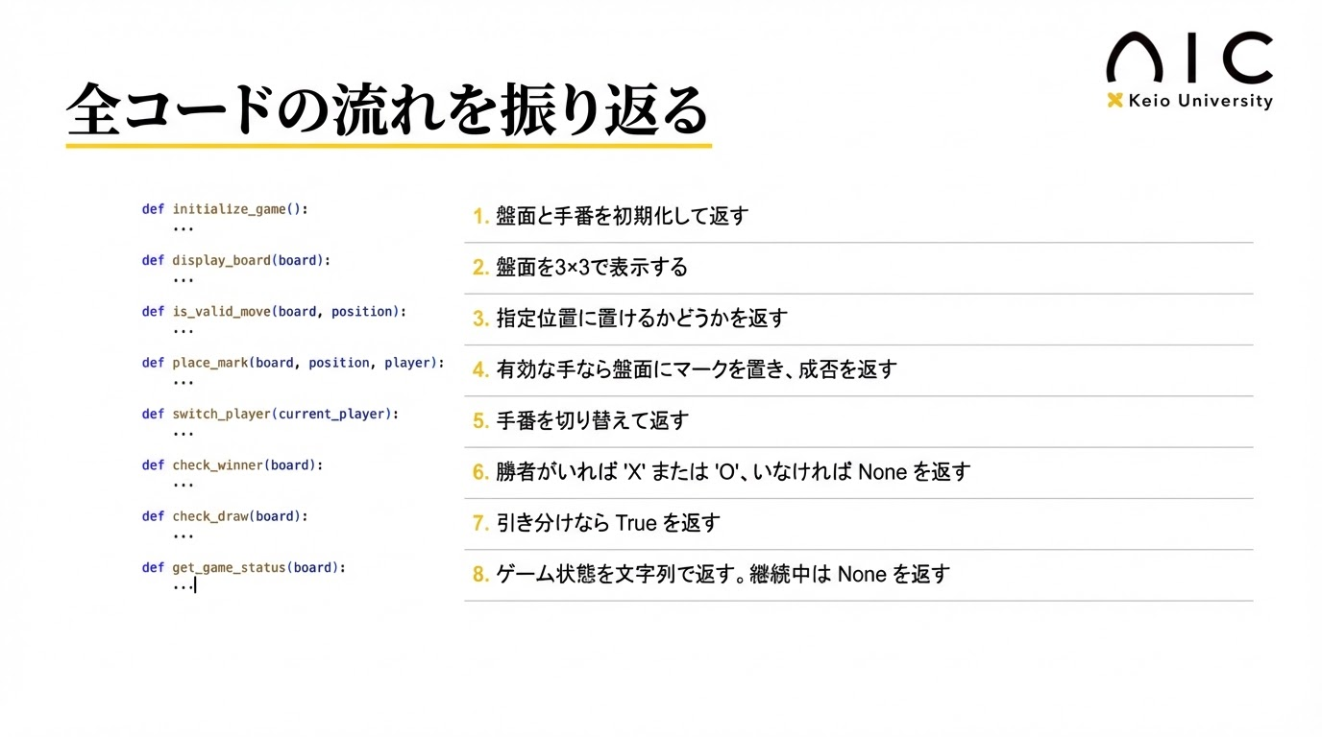

Slide 7
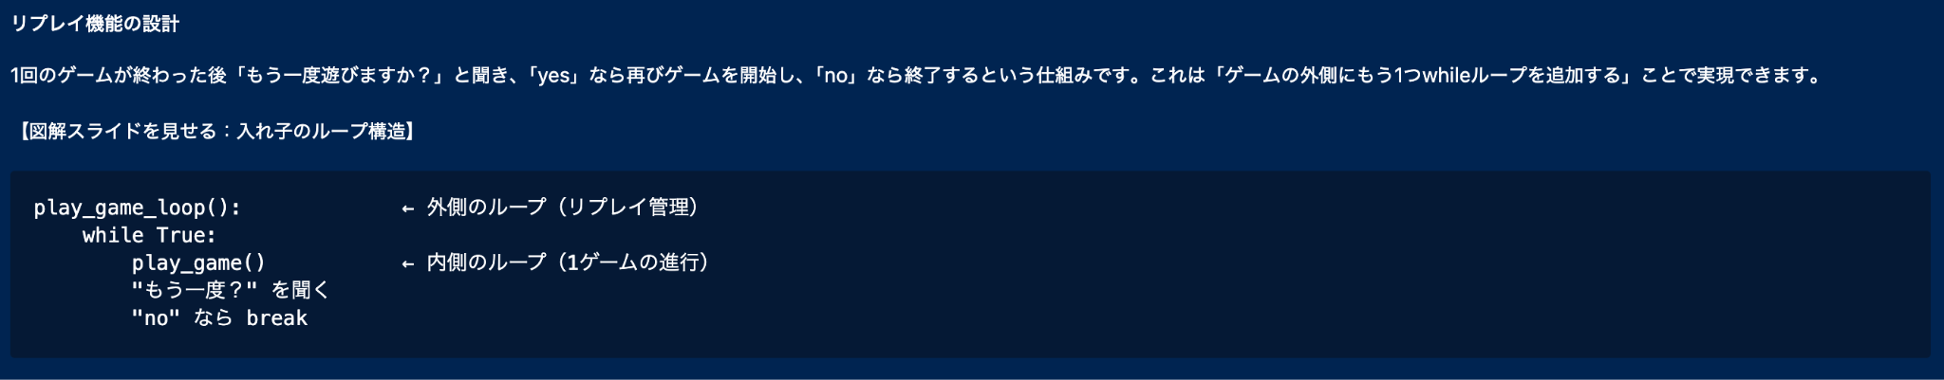
リプレイ機能の設計

Slide 8
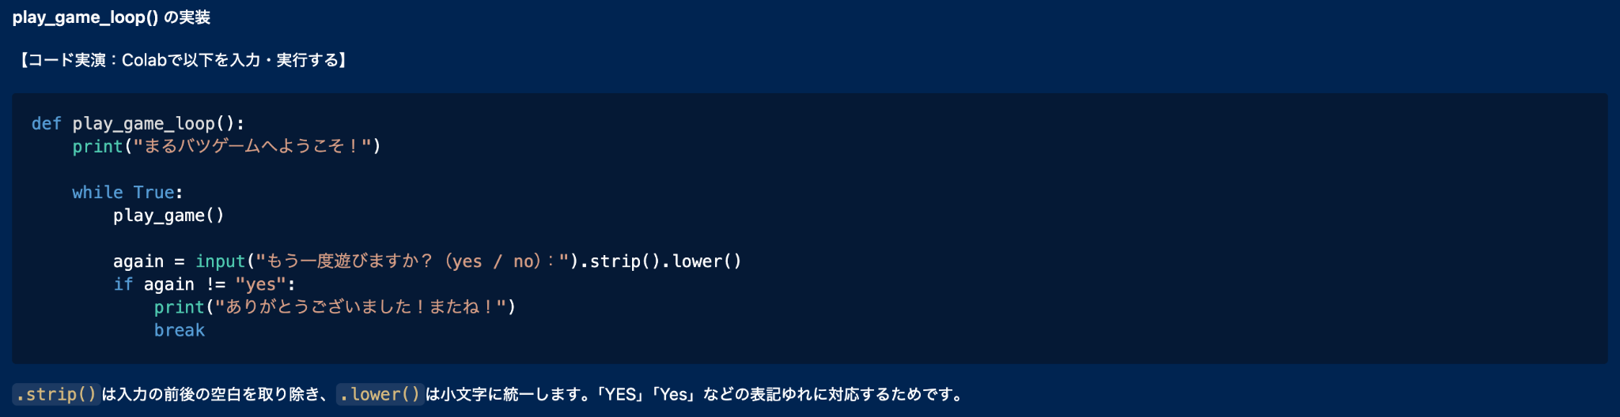
play_game_loop()の実装

Slide 9
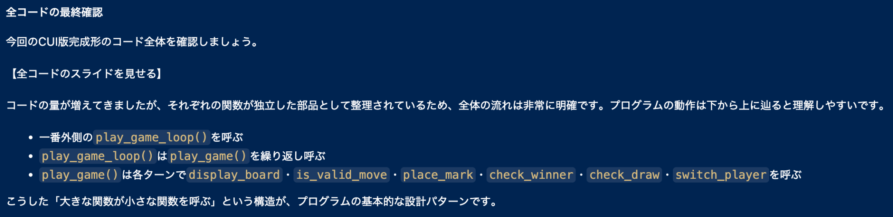
全コードの最終確認

Slide 10
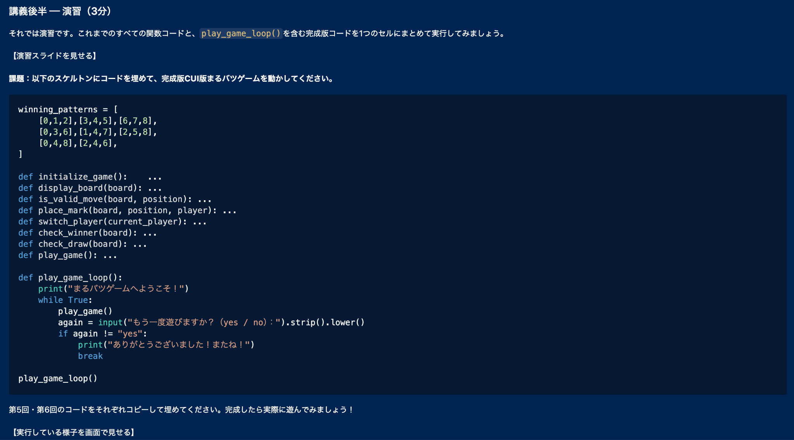
演習
演習コーディングタイムの講座の進め方は、まだ悩み中。 ・スライドでしていく or ・Colabを見せながらコーディングしていく

Slide 11
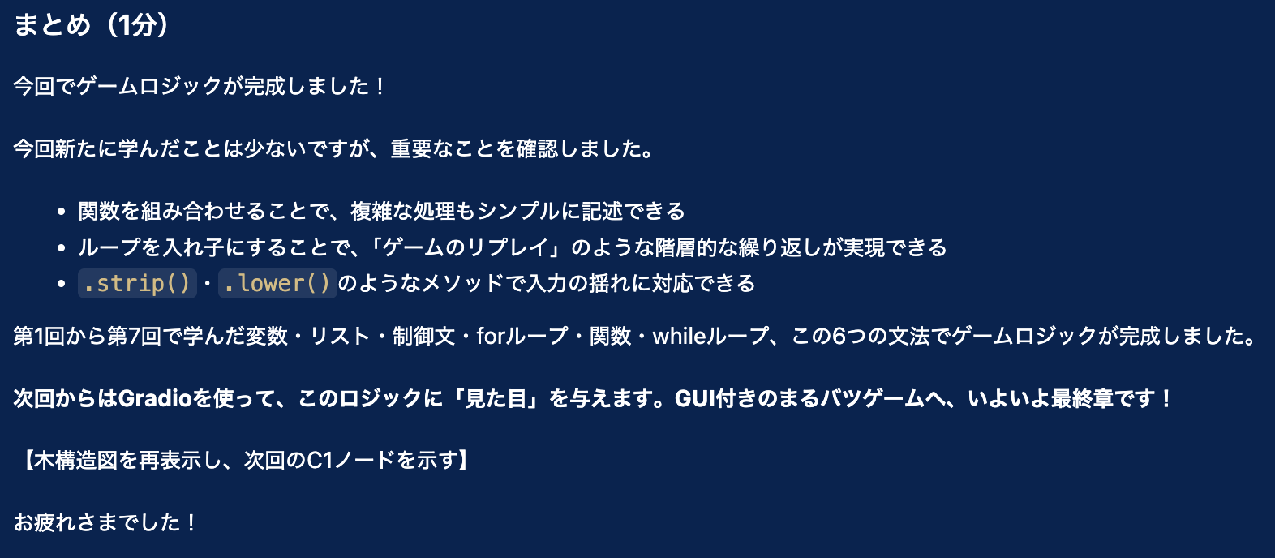
まとめ

